Slide 1
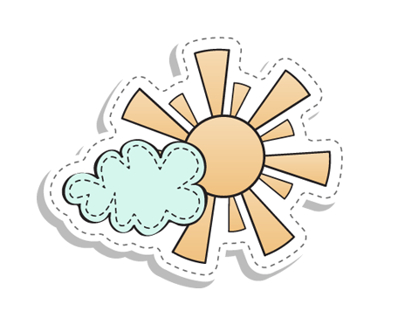
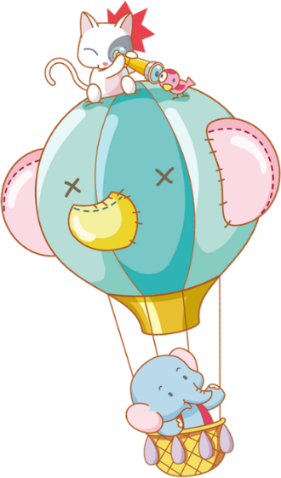





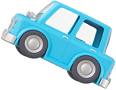
CHÀO MỪNG CÁC CON
ĐẾN VỚI GIỜ HỌC TIẾNG VIỆT
TRƯỜNG TIỂU HỌC THANH AM
TRƯỜNG TIỂU HỌC THANH AM
KTUTS

Slide 2
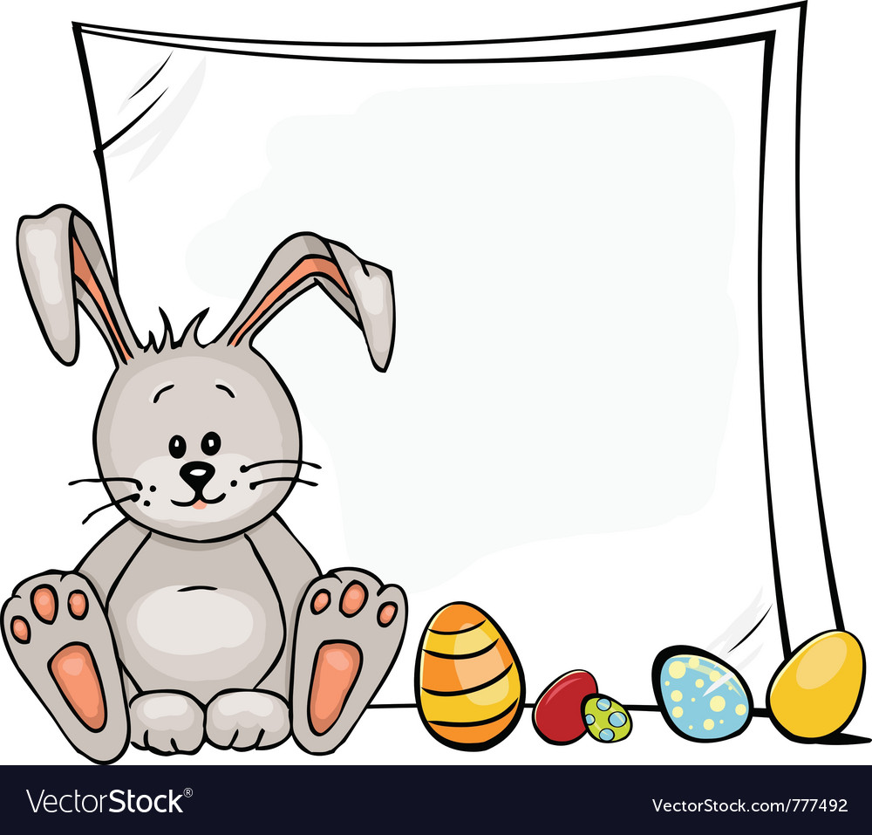

AI NHANH?
AI ĐÚNG?

Slide 3

Con gì đuôi ngắn tai dài
Mắt hồng lông mượt
Có tài chạy nhanh?
Con thỏ
Notes:
Click vào quả cam để quay về

Slide 4
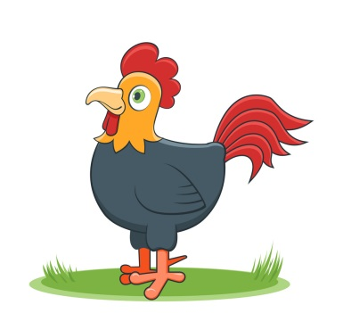
Con gì mào đỏ
Gáy ò ó o…
Từ sáng tinh mơ
Gọi người thức giấc?
Con
gà trống
Notes:
Click vào quả cam để quay về

Slide 5
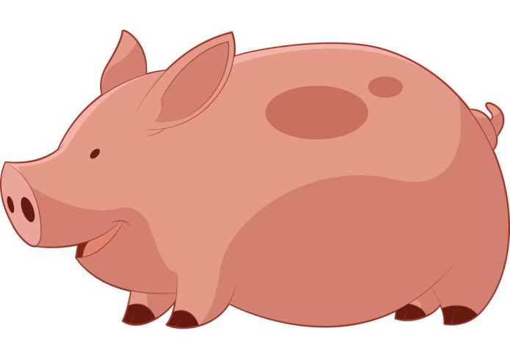
Con gì ăn no
Bụng to mắt híp
Mồm kêu ụt ịt
Nằm thở phì phò?
Con lợn
(con heo)
Notes:
Click vào quả cam để quay về

Slide 6
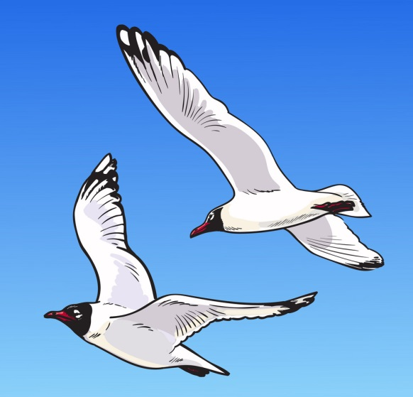
Lượn bay biển lớn sớm trưa
Sóng gió chẳng quản nắng mưa chẳng sờn?
Con chim hải âu
Notes:
GV dẫn dắt vào bài luôn nhé!
Bài học của chúng ta hôm nay cũng tìm hiểu về loài chim hải âu. Mời các em cũng tìm hiểu bài tập đọc “Loài chim của biển cả”…

Slide 7

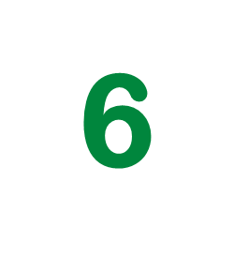


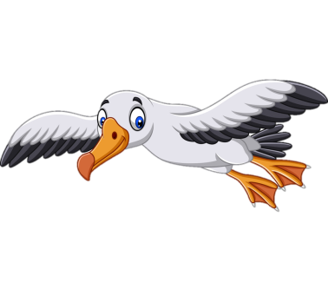
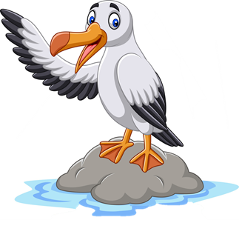
THIÊN NHIÊN KÌ THÚ
Bài
1
LOÀI CHIM CỦA BIỂN CẢ

Slide 8

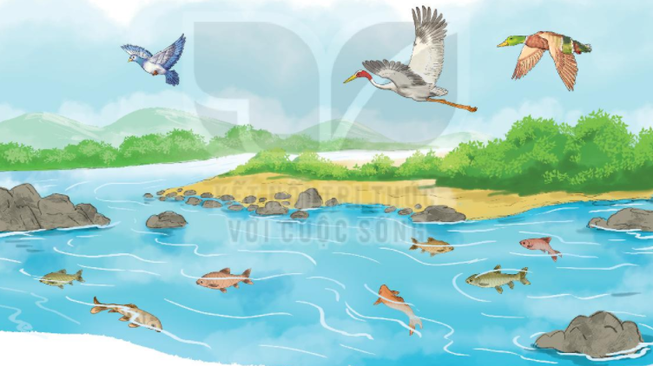
Quan sát tranh và cho biết điểm khác nhau giữa chim và cá?

Slide 9


Đọc
Loài chim của biển cả
Hải âu là loài chim của biển cả. Chúng có sải cánh lớn, nên có thể bay rất xa, vượt qua cả những đại dương mênh mông. Hải âu còn bơi rất giỏi nhờ chân của chúng có màng như chân vịt.
Hải âu bay suốt ngày trên mặt biển. Đôi khi, chúng đậu ngay trên mặt nước dập dềnh. Khi trời sắp có bão, chúng bay thành đàn tìm nơi trú ẩn. Vì vậy, hải âu được gọi là loài chim báo bão. Chúng được coi là bạn của những người đi biển.
(Trung Nguyên)

Slide 10
Đọc
Loài chim của biển cả
2
Hải âu là loài chim của biển cả. Chúng có sải cánh lớn, nên có thể bay rất xa, vượt qua cả những đại dương mênh mông. Hải âu còn bơi rất giỏi nhờ chân của chúng có màng như chân vịt.
Hải âu bay suốt ngày trên mặt biển. Đôi khi, chúng đậu ngay trên mặt nước dập dềnh. Khi trời sắp có bão, chúng bay thành đàn tìm nơi trú ẩn. Vì vậy, hải âu được gọi là loài chim báo bão. Chúng được coi là bạn của những người đi biển.
(Trung Nguyên)
1
3
4
5
6
7
8
10

Slide 11
Luyện đọc câu dài:
Hải âu còn bơi rất giỏi nhờ chân của chúng có màng như chân vịt.
Chúng cũng được coi là bạn của những người đi biển.

Slide 12
Loài chim của biển cả
Hải âu là loài chim của biển cả. Chúng có sải cánh lớn, nên có thể bay rất xa, vượt qua cả những đại dương mênh mông. Hải âu còn bơi rất giỏi nhờ chân của chúng có màng như chân vịt.
Hải âu bay suốt ngày trên mặt biển. Đôi khi, chúng đậu ngay trên mặt nước dập dềnh. Khi trời sắp có bão, chúng bay thành đàn tìm nơi trú ẩn. Vì vậy, hải âu được gọi là loài chim báo bão. Chúng được coi là bạn của những người đi biển.
(Trung Nguyên)
1
2

Slide 13
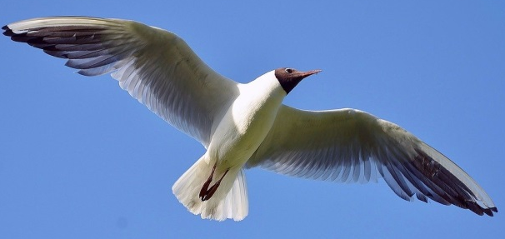
Giải nghĩa từ khó:
Sải cánh:
độ dài của cánh.
Đại dương:
biển lớn.
Dập dềnh:
chuyển động lên xuống nhịp nhàng trên mặt nước.
Bão:
thời tiết bất thường, có gió mạnh và mưa lớn.
Notes:
Gv yêu cầu hs nêu nghĩa theo cách hs hiểu trước.
Có thể cho HS giải nghĩa bằng cách đặt câu.

Slide 14
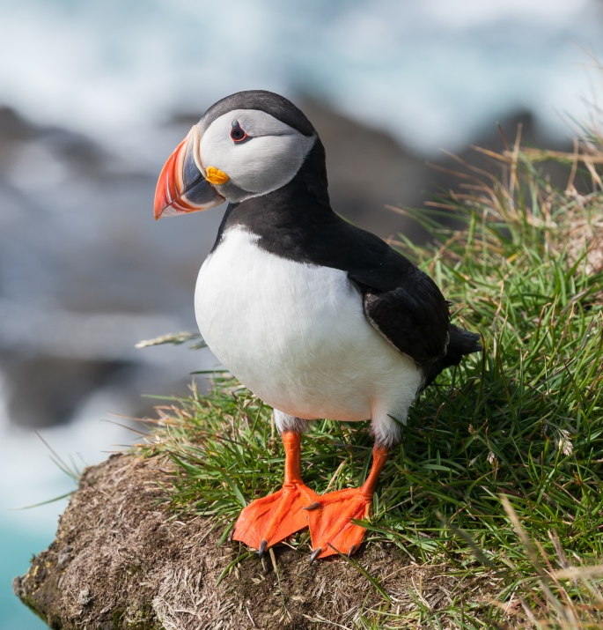
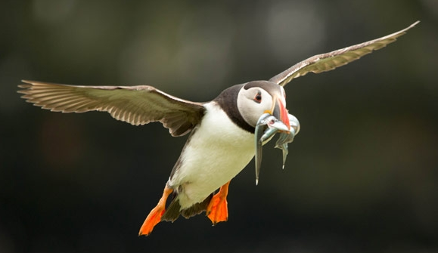
Giải nghĩa từ khó:
Màng:
phần da nối các ngón chân với nhau.
Notes:
Gv yêu cầu hs nêu nghĩa theo cách hs hiểu trước.
Có thể cho HS giải nghĩa bằng cách đặt câu.

Slide 15
Loài chim của biển cả
Hải âu là loài chim của biển cả. Chúng có sải cánh lớn, nên có thể bay rất xa, vượt qua cả những đại dương mênh mông. Hải âu còn bơi rất giỏi nhờ chân của chúng có màng như chân vịt.
Hải âu bay suốt ngày trên mặt biển. Đôi khi, chúng đậu ngay trên mặt nước dập dềnh. Khi trời sắp có bão, chúng bay thành đàn tìm nơi trú ẩn. Vì vậy, hải âu được gọi là loài chim báo bão. Chúng được coi là bạn của những người đi biển.
(Trung Nguyên)
Notes:
Đọc nối tiếp đoạn

Slide 16

Trả lời câu hỏi
3
Loài chim của biển cả
Hải âu là loài chim của biển cả. Chúng có sải cánh lớn, nên có thể bay rất xa, vượt qua cả những đại dương mênh mông. Hải âu còn bơi rất giỏi nhờ chân của chúng có màng như chân vịt.
Hải âu bay suốt ngày trên mặt biển. Đôi khi, chúng đậu ngay trên mặt nước dập dềnh. Khi trời sắp có bão, chúng bay thành đàn tìm nơi trú ẩn. Vì vậy, hải âu được gọi là loài chim báo bão. Chúng được coi là bạn của những người đi biển.
(Trung Nguyên)
Notes:
Gọi HS đọc lại bài

Slide 17
Đọc đoạn 1:
Hải âu là loài chim của biển cả. Chúng có sải cánh lớn, nên có thể bay rất xa, vượt qua cả những đại dương mênh mông. Hải âu còn bơi rất giỏi nhờ chân của chúng có màng như chân vịt.
Loài chim nào xuất hiện trong bài?
Hải âu có thể bay xa như thế nào?
Ngoài bay xa, hải âu còn có khả năng gì?

Slide 18
Đọc đoạn 2:
Hải âu bay suốt ngày trên mặt biển. Đôi khi, chúng đậu ngay trên mặt nước dập dềnh. Khi trời sắp có bão, chúng bay thành đàn tìm nơi trú ẩn. Vì vậy, hải âu được gọi là loài chim báo bão. Chúng được coi là bạn của những người đi biển.
Vì sao hải âu được gọi là loài chim báo bão?

Slide 19
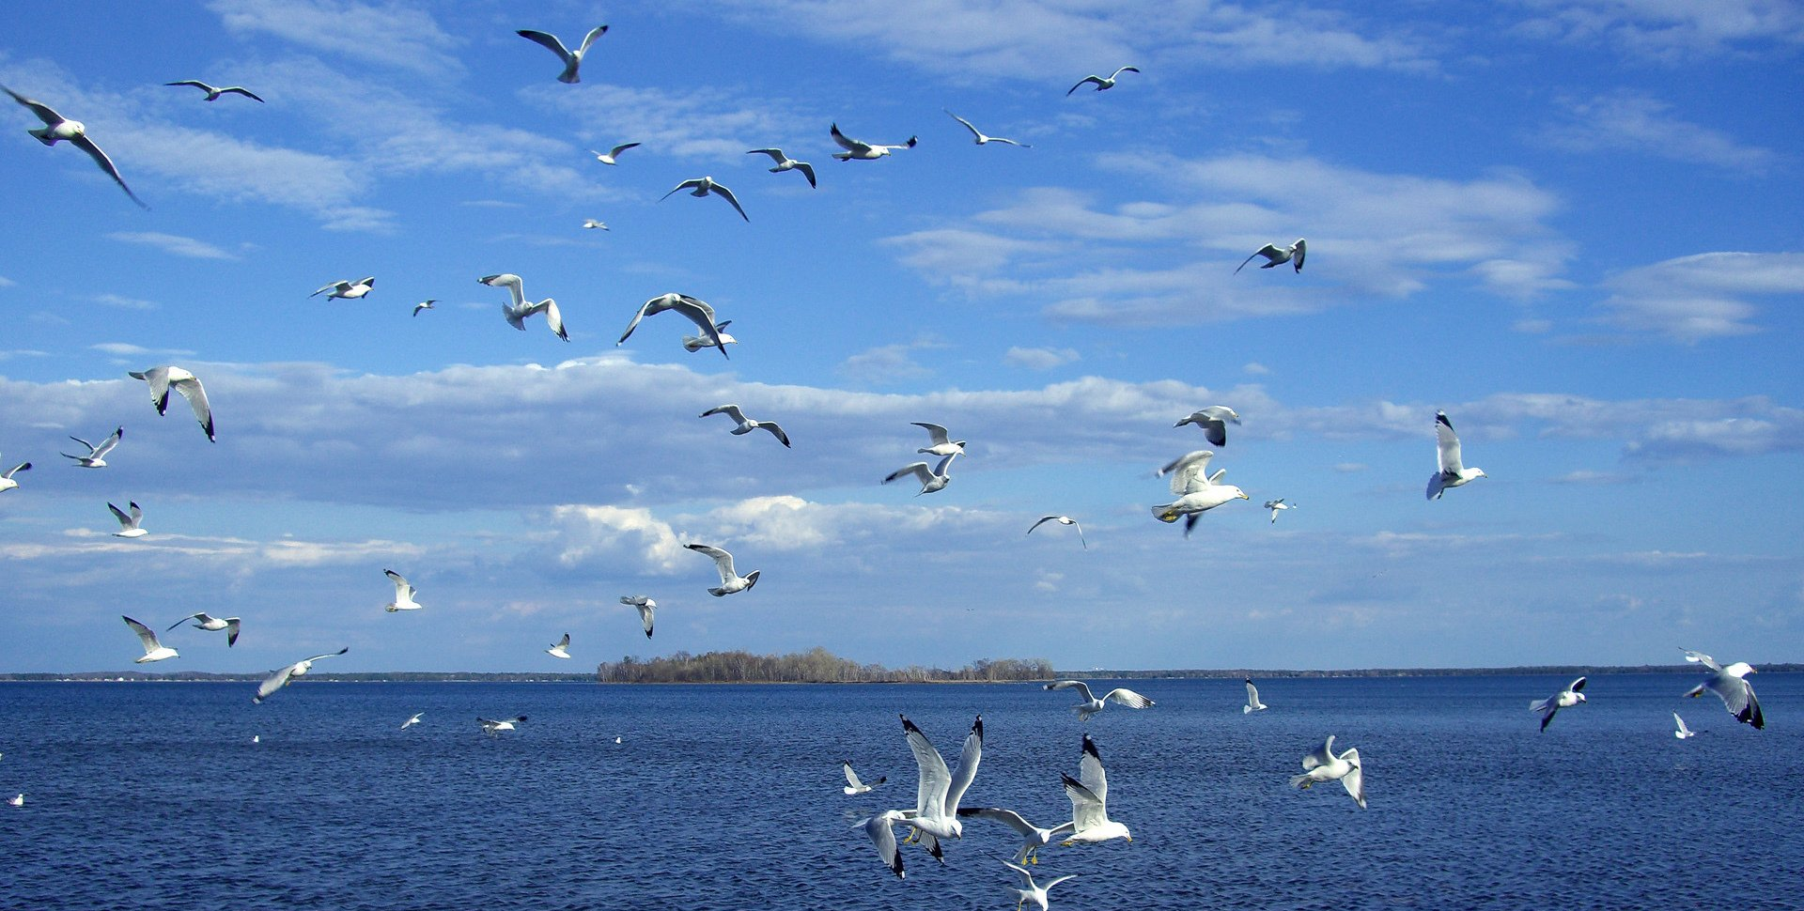
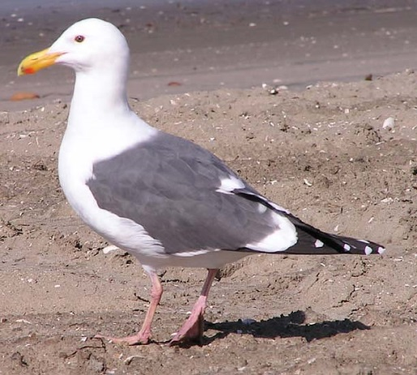
Các loài chim đó giúp ích gì cho cuộc sống và cho con người?
Kể tên một số loài chim mà em biết.

Slide 20


Viết vào vở câu trả lời cho câu hỏi a và b ở mục 3
4
a. Hải âu có thể bay (…).
b. Ngoài bay xa, hải âu còn (…).
a. Hải âu có Ό˘ bay Ǖίa ηững đại dưΩg
Εłζ jŪg.
b. Ngoài bay xa, hải âu cŜ bΠ ǟất giĈ.
Notes:
GV hướng dẫn hs đồ chữ hoa K. GV hỏi để khai thác cho HS hiểu kĩ thuật viết (chữ đầu câu viết hoa, cuối câu có dấu chấm, khoảng cách các chữ bằng 1 con chữ o…)

Slide 21

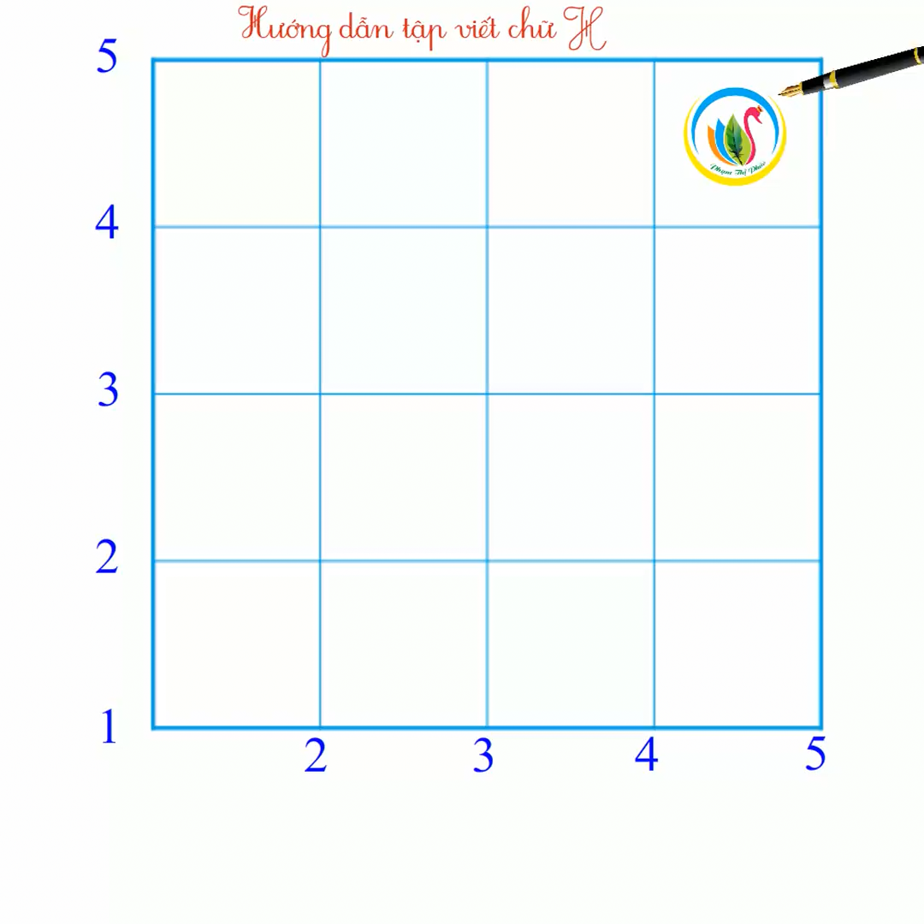
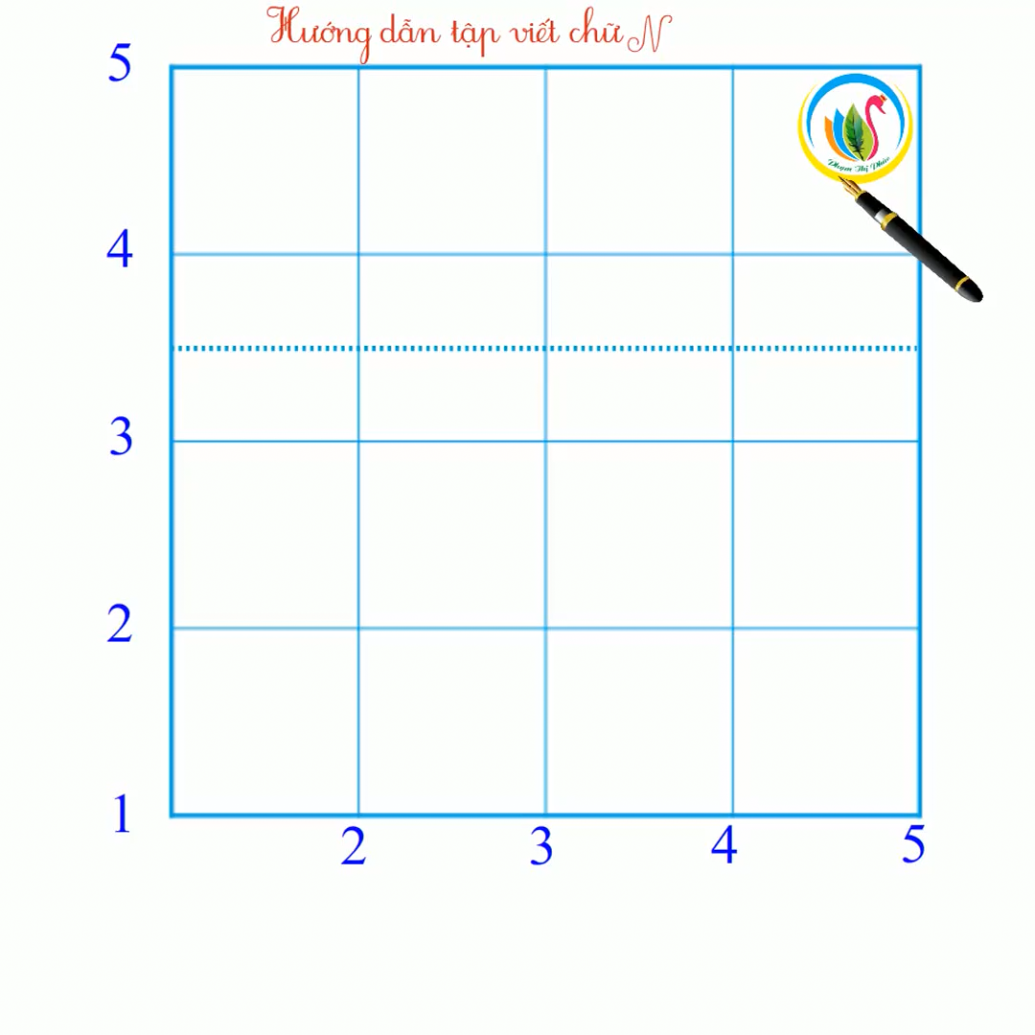

Slide 22
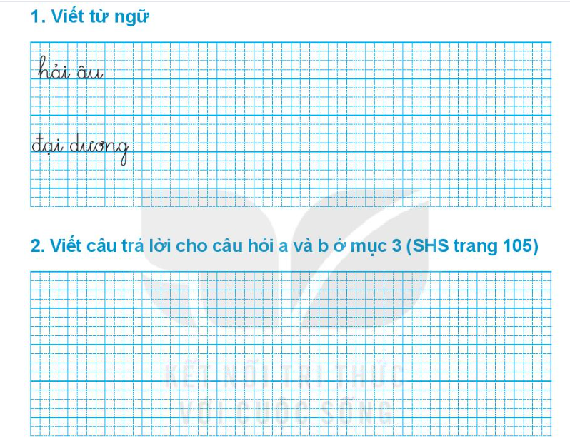
hải âu
hải âu
hải âu
đại dương
đại dương
a. Hải âu có Ό˘ bay Ǖίa ηững đại dưΩg
Εłζ jŪg.
b. Ngoài bay xa, hải âu cŜ bΠ ǟất giĈ.

Slide 23

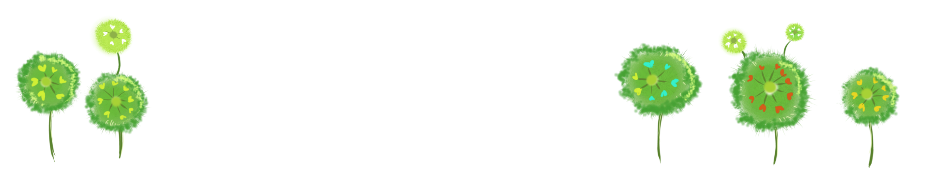
DẶN DÒ

